Slide 1
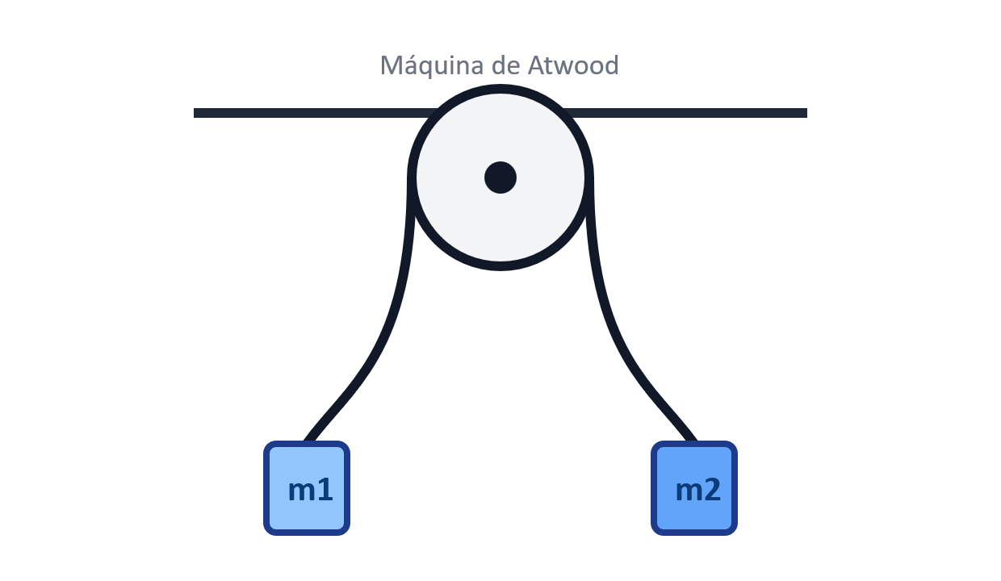
Retos
Estudio experimental de sistemas con poleas
De lo ideal a lo real (3 etapas)
Máquina de Atwood simple
Polipasto (2:1 y opcional 4:1)
Atwood doble con fricción y masa de cuerda
Medición por análisis de video (Tracker)
Andrés Santiago Santander Fonseca · Oscar Isaac Balcarcel Duarte · Jorge Andrés Silva Serrano
Escuela de Física · Universidad Industrial de Santander · 4 de marzo de 2026

Slide 2
Materiales y costos (estimados)
Componentes accesibles + opción de montaje de baja fricción
Componentes principales
Costo base estimado
Ítem
Especificación recomendada
Precio (COP)
≈ 113–120 mil COP
(sin aluminio V-slot)
Cuerda
Cordel nylon trenzado 4 mm × 20 m
23 900
Incluye: cuerda, polea, eje, rodamiento, estructura y balanza.
Polea
Sencilla metálica 50 mm (opción)
18 900–25 649
Eje
Varilla roscada 3/8" × 100 cm
11 900
Rodamiento
608ZZ (DIY baja fricción)
3 200
Opcional: montaje aluminio
Perno ojo
M6 × 20 (argolla)
7 800
Perfil V-slot 2020 (1 m)
Herrajes (tuercas T, tornillería)
Mayor rigidez y repetibilidad
Estructura
Listón pino 2×2" × 3.2 m
20 900
Balanza
Báscula digital 5 kg
26 402
Fuente: Retos.pdf · UIS · Marzo 2026

Slide 3
Metodología experimental
Diseño por etapas + extracción de x(t), v(t), a(t) con Tracker
Flujo de trabajo
Diseño por etapas
1) Preparar montaje y alinear eje(s)
2) Grabar video (≥ 3 s de movimiento útil)
3) Calibrar escala (referencia de longitud)
4) Definir ejes de referencia y repetir corridas
5) Tracking manual/automático → x(t), v(t), a(t)
6) Comparar contra modelos ideal/corregido
Etapa 1: Atwood simple (ideal)
Etapa 2: Polipasto (2:1 y 4:1)
Etapa 3: Atwood doble + efectos reales
Variable clave (Etapa 1)
Mantener M = m1 + m2 constante
Variar Δm = |m1 − m2|
Esperado: a ∝ Δm
Producto: curvas x(t), v(t), a(t) + regresión lineal
Fuente: Retos.pdf · UIS · Marzo 2026

Slide 4
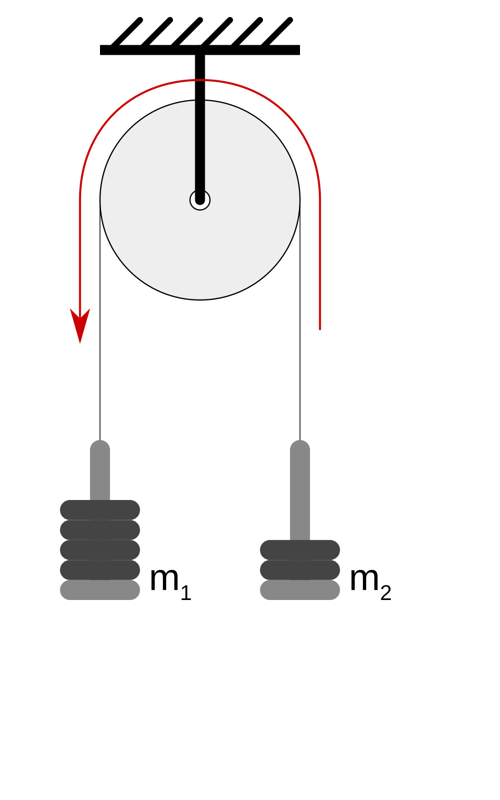
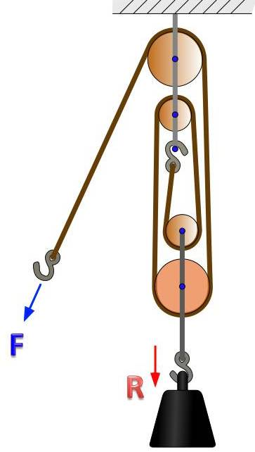
Etapas 1 y 2: modelos ideales + validación
Relaciones analíticas simples y comparación directa con Tracker
Etapa 1 — Máquina de Atwood (ideal)
Etapa 2 — Polipasto (ventaja mecánica)
Modelo teórico (polea sin masa ni fricción):
a = (Δm/M)·g
T = (2m1m2/(m1+m2))·g
Validación:
Medir a con Tracker y ajustar a vs Δm
Comparar pendiente k_exp = a/Δm con g/M
Cuantificar desviaciones del modelo ideal
Modelo ideal (n ramas sostienen la carga):
T = mg/n
a = g/n
Medir aceleración y comparar con g/n
Atribuir diferencias a fricción y masa de cuerda
Fuente: Retos.pdf · UIS · Marzo 2026

Slide 5

Etapa 3: Atwood doble (realista)
Incluir fricción, masa distribuida y momento de inercia
Efectos no ideales a incorporar
Resultados esperados
Fricción en poleas: umbral de arranque y pérdidas (sentido/velocidad)
Masa de la cuerda (densidad lineal μ): tensiones no uniformes e inercia efectiva
Inercia de poleas (I) y radio (R): contribución I/R²
Separar efectos de fricción vs masa de cuerda
Evidenciar a(t) no constante en configuración doble
Estimar parámetros (I, μ, F_fric)
Masa efectiva aproximada de cuerda (por tramo vertical):
$$m_{ef}≈\frac{μL}{3}$$
Conclusión
Modelo corregido (forma compacta):
El proyecto conecta teoría y práctica: muestra las limitaciones del modelo ideal e identifica factores físicos concretos (fricción, masa distribuida, inercia) con instrumentación accesible y análisis en Tracker.
$$a_{real}=\frac{∆mg−F_{fric}(v)}{M+μL_{eq}+\frac{I_{polea}}{R^{2}}}$$
Fuente: Retos.pdf · UIS · Marzo 2026

